Slide 1


陽光能源集團電子報
2020年第三十五期

Slide 2

同心協力、居危思進，共創美好明天 —— 03
最重要的事就在我們身邊 —— 06
居危思進 奮鬥有我 —— 15

Slide 3

同心協力、居危思進，共創美好明天
——2020年第四次全體中層會議相關報道
為傳達2020年第四次司務會會議精神，布置近期具體工作，9月29日下午，集團公司2020年第四次全體中層以上人員會議在辦公樓二樓西側會議室召開，本次會議由總經理主持。
總經理首先傳達了9月29日第四次司務會的會議精神。主要內容有：分析當前宏觀形勢和行業情況、制定應對策略。總經理對行業形勢分析深入透徹，應對策略全面有力，使在座的各位中層以上人員對公司前景充滿信心。講話最後提出希望，希望會後大家做好各項工作的傳達和落實。共同努力，大幹 90 天，為今年的工作收好尾。

Slide 4
總經理講話後，董事長做重要講話。講話分為六個方面：壹是我們要居危思進。董事長在全體中層會上提出居危思進這個詞，過去我們常講居安思危，但今天我們已經不具備“居安”的條件了，只能講居危思進，進則生存、不進則死。二是通過改革、創新，使公司日新月異。技術、成本、質量、銷售渠道、供應鏈等方方面面都要進行改革創新、實現日新月異，我們每天都要反思、回顧自己的工作。三是公司定位。簡單說就是抓好兩頭、借力中間、永續生存。四是我們的出路。做好壹基三翼，即錦州是基地、曲靖和建湖是雙翼、西寧是尾翼。五是妥善安置錦州組件公司暫時放假員工。妥善安置暫時放假的員工、最大限度減少員工下崗，要盡最大可能安置錦州員工。六、重視企管審計督察法務部。企管審計督察法務部由總經理直

Slide 5
接領導，增加了企管的職能，既能查問題堵漏洞減少負能量，還能通過企管提升公司整體素質註入正能量。企管審計督察法務部要盡快進入角色，發現問題、解決問題。
本次會議是壹次團結，務實，鼓勁，奮進的大會，我們不僅要意識到現在的危險處境、居危思進，更要看到我們未來發展的機會，希望大家同心協力、把各自的工作做好、實現“陽光夢”和公司的偉大復興！

Slide 6
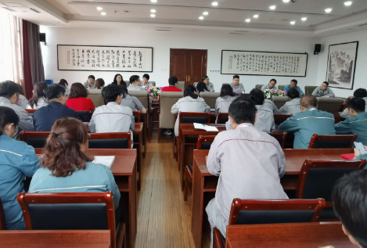
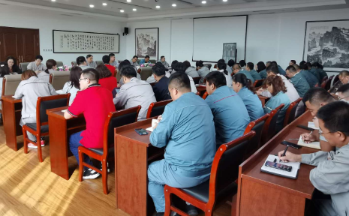
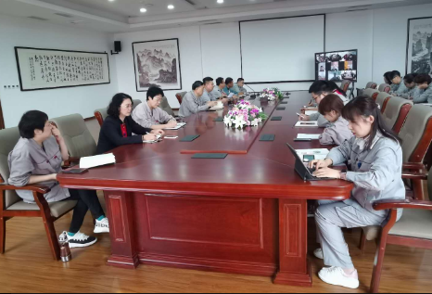

Slide 7

最重要的事就在我們身邊
——晶體公司“細節改善—我們在行動”系列宣傳報道（二）
細節改善壹直是晶體公司常抓不懈的重點工作。 去年晶體公司在管理層推行“速度決定生死”的“8秒”工作理念，今年晶體公司在努力完成責任狀目標的前提下響應號召，積極推動“細節決定成敗”活動的開展。
5月份晶體公司質量管理部組織全體員工以視頻方式進行相關內容的學習。為減少人員聚集，本次學習策劃分為4個班次進行，學習後圍繞視頻主題開展大討論。參培人員認真領會學習精神，詳細做好記錄，並在討論環節暢所欲言、認識深刻，討論氛圍熱烈，活動效果明顯......

Slide 8
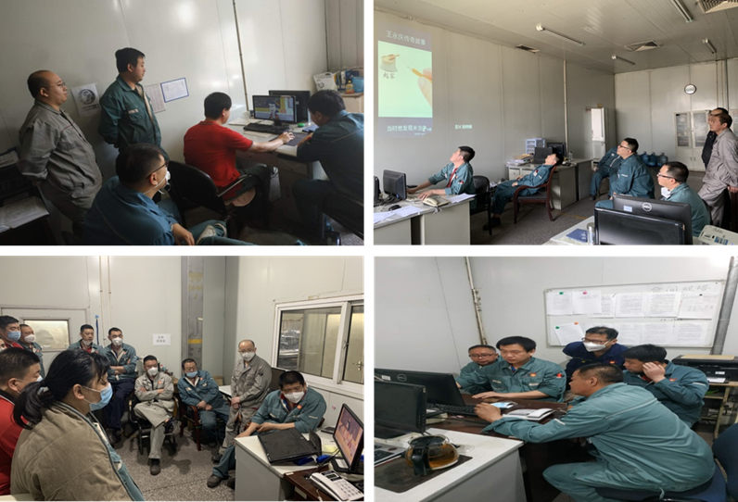

Slide 9
細節改善管理可以，完善工作流程、減少工作失誤、規避風險、節約成本。通過本次學習討論，使員工充分認識到細節在工作中的重要性，激發了員工在工作中關註細節，註重解決辦法的主觀能動性。
本次活動中湧現出許多“金點子”，現選取以下事例進行分享：

Slide 10
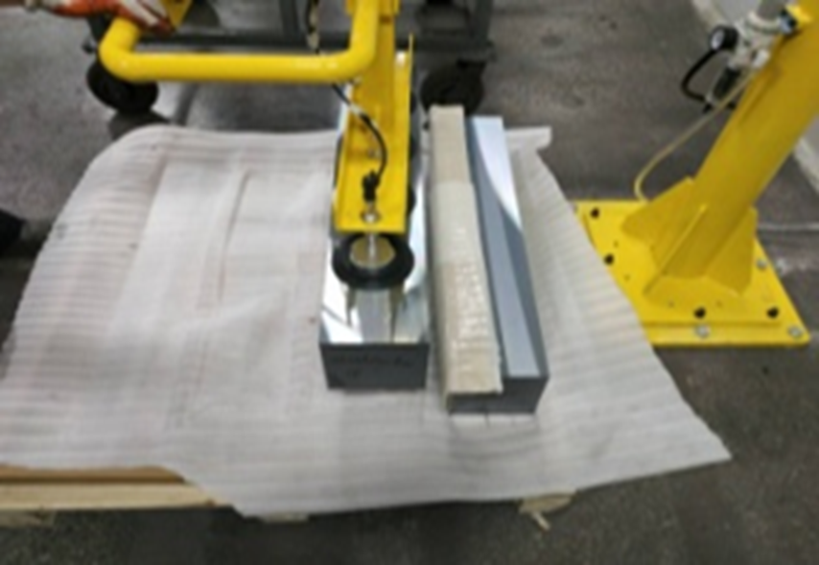
事例壹：制作防護墊角，改進打包方式，減少產品損傷。
為降低成本、改善產品質量，提高客戶滿意度，獲得更多市場份額的公司戰略發展需要，晶體公司於2019年三季度開始逐步引進新設備，實現成品方棒棒長由每根長度450mm增加到850mm的轉換。方棒長度的改變加大了員工
的搬運難度，且安全性較低。公司為方棒庫配備助力機械手解決此方面困難。但由於打包材料的布局使方棒間距較近，使用機械手時人員操作或設備抖動都有可能造成兩根晶棒的磕碰。

Slide 11
成品檢驗班長張喜就此問題嘗試了多種方法，最終成功研制了壹款“方棒專用防護墊角”。每次打包時，先把防護墊角放在相鄰方棒側面，既操作便捷，又安全穩固，有效減少了在打包過程中造成的方棒崩邊兒情況；同時將具體流程編寫在了操作規程中，要求員工作為日常打包時的必要動作。
事例二：晶棒同向擺放，提高工作效率。
圓棒檢驗員工進行日常檢測時，要對指標合格的晶棒標記五角星作為產品放行標誌，以方便後道環節識別、領取。由於每月產出的單晶4200余根，如晶棒被開成2-4段，標記五角星的工作量就會成倍增長。如何應對這種變化，已習慣機械化測量的檢測員工並未延伸思考。

Slide 12
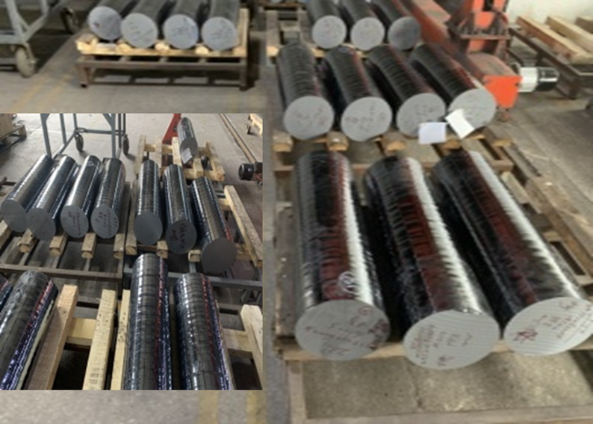
圓棒檢驗員蔡洪立通過觀看“細節決定成敗”宣傳視頻，結合自身工作，發現了這個問題，並提出長段單晶統壹方向擺放的合理化建議。簡單來說：在擺放長段單晶時，把有單晶編號的壹面朝向同壹個方向，這樣做的好處就是不
必再前後折返尋找合格單晶，達到每個班次可以節省大約1個小時的畫星工作，同時也為與此環節關聯的部門提供了便捷。

Slide 13
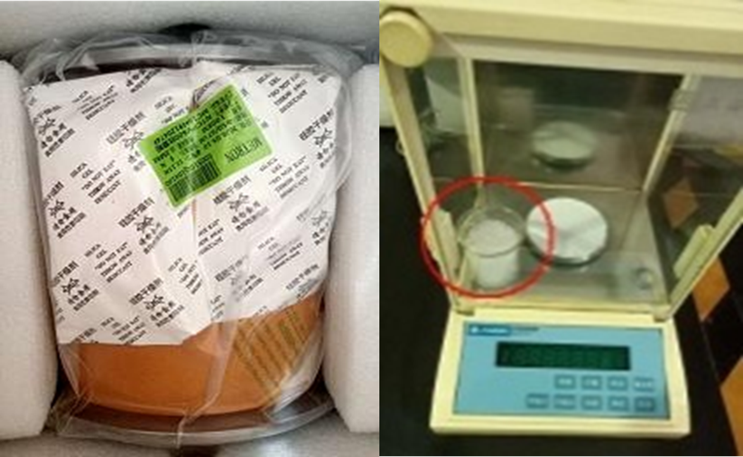
事例三：資源共享，利舊降本。
工作中細節無處不在，大到機器設備的使用方式小到壹個零件，甚或是壹個使用完丟棄的物品。
根據檢測流程標準，棒檢儀器每隔壹周時間便需要更換幹燥劑。
壹次偶然的機會，部門領導問進料檢驗員劉博，化驗室裏是否有庫存？她立刻想到了美暢切割線！因為在進料抽檢時，出廠的每卷切割線裏都會配備2包幹燥劑以保障鋼線存放條件。並無大用的幹燥劑在鋼線拆封後即被丟棄。“倘若將幹燥劑回收再利用，放在儀表儀器、室內等濕度較大的地方就可以節約使用成本。”於是劉博立即開始收集幹燥劑，以保證棒檢儀器所需用量，並將此事告知部門領導，同時耐心講解了註意事項。

Slide 14
通過信息共享使其他部門在需要時也能物盡其用。
諸如上述在工作中關註細節的事例數不勝數。截止到8月15日質量管理部已開展四期活動，共收集22個細節案例。經部門內部研究討論，從提出合理化建議為切入點，以改善效果為目標：
評選出優秀細節提議獎13人，紀念獎9人。活動開展中積累了豐富的經驗，全員參與熱情高漲，晶體公司將持續開展至年末。
古語有雲：不積跬步，無以至千裏，不積小流，無以成江海。我司的管理理念中同樣對細節管理做了很好的詮釋：小事成就大事，細節成就完善。講質量、重細節是我們日常工作中永遠不變的信條，從小事著眼，從細節入手，相信最重要的事就在我們身邊......

Slide 15
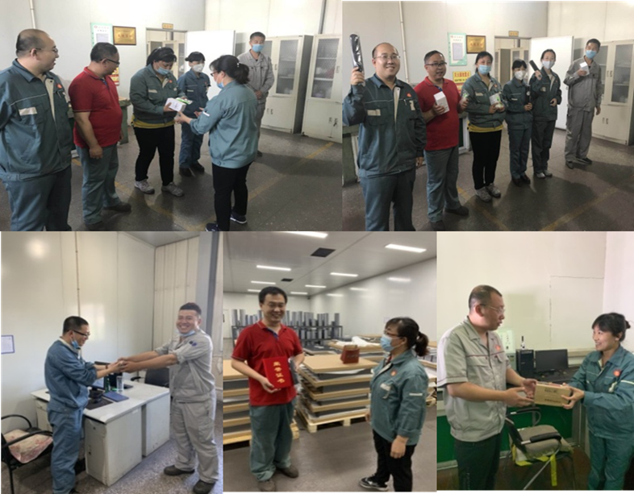

Slide 16

居危思進 奮鬥有我
董事長在9月29日全體中層會上，提到了“居危思進”壹詞，公司發展至今天，提出此詞意義深遠。
人們常說居安思危，現在我們談到居危思進，小編百度了此兩個詞：
百度曰——
居安思危：處在安樂的環境中，要想到可能有的危險。強調要提高警惕，防止禍患。
居危思進：身處危險的境地裏，應當奮發圖強，思進取，力求改變現狀。
公司發展至今，我們從壹個只有八臺單晶爐的工廠成長為擁有職工近四千人，壹機三翼生產模式的現代化光伏企業，我們經歷了金融危機、雙反“戰爭”，產能過剩等諸多危急時刻，

Slide 17
今天我們又壹次站在波濤洶湧的潮頭，危險與機遇並存，挑戰與發展同在！只要我們始終保持“如臨深淵，如履薄冰”的憂患意識；始終保持“公司興亡、人人有責”的責任意識，勇於面對危機，敢於化解危機，上下壹心、團結壹致，就壹定能實現我們共同的目標。
百舸爭流奮楫者先，千帆競發勇進者勝，我們堅信——使命在肩、奮鬥有我的陽光人，會謹記居危思危、居危思進，以同心協力、共克時艱的膽識與氣魄，卓爾不凡、超爾勝己的專業技能，在不遠的將來，定會實現我們共同的夢想，躋身世界光伏強企之列！

Slide 18

2020-9-30

